Slide 1
TIẾNG VIỆT 1
Tập 1
Tuần 1
Bài mở đầu: Em là học sinh

Slide 2

KHỞI ĐỘNG

Slide 3

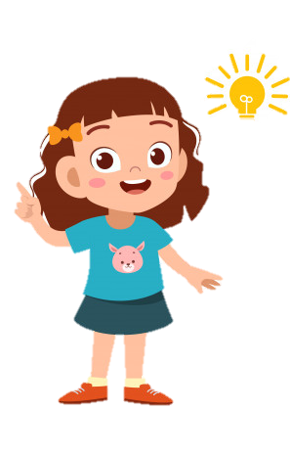
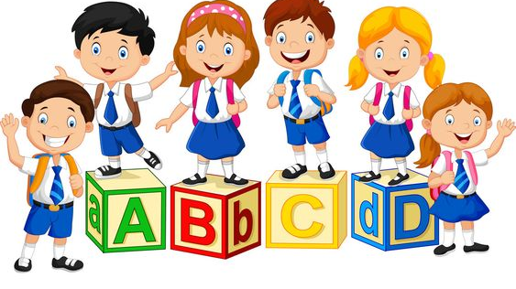

Tiếng Việt
BÀI MỞ ĐẦU:
EM LÀ HỌC SINH

Slide 4

TIẾT 1
Làm quen-
Giới thiệu sách Tiếng Việt lớp 1

Slide 5

GIỚI THIỆU BẢN THÂN
- Giáo viên giới thiệu
Học sinh giới thiệu về bản thân trước lớp

Slide 6
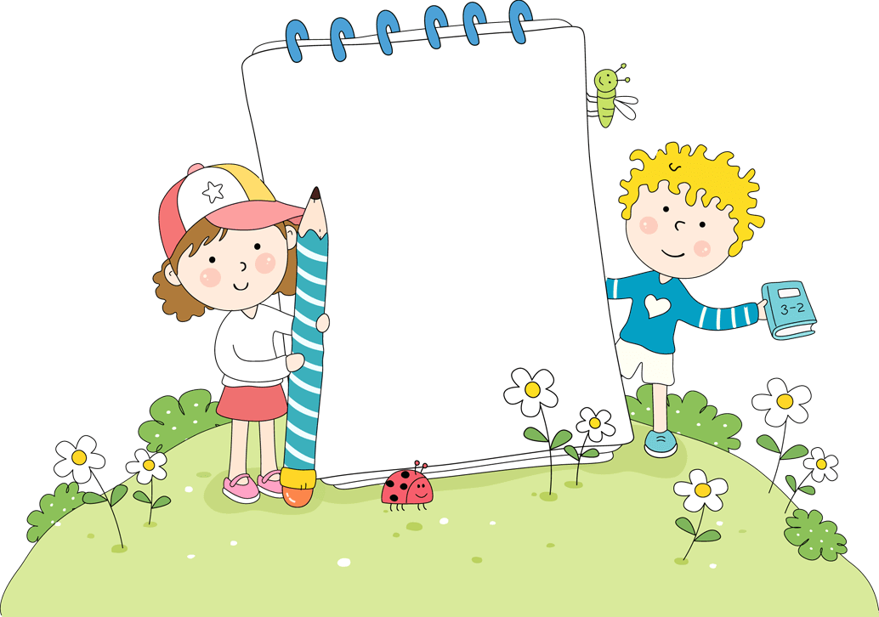
GIỚI THIỆU SÁCH
Tiếng Việt 1

Slide 7



Slide 8

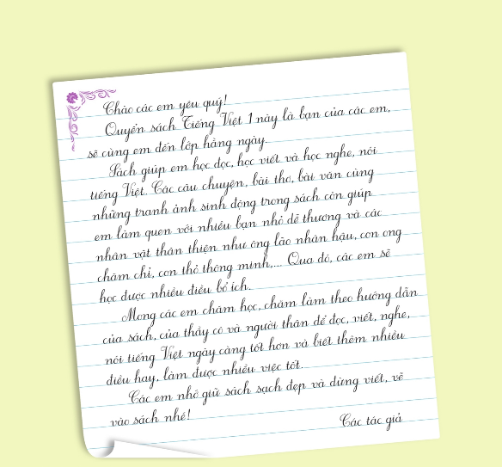

Slide 9
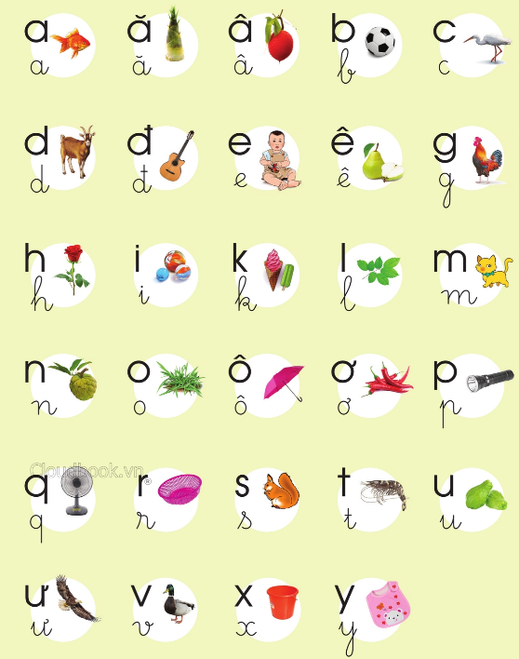
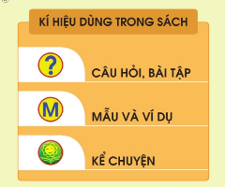

Slide 10
TIẾT 2+ 3
Làm quen với các hoạt động học
Tiếng Việt 1

Slide 11


Quan sát tranh,
nói hoạt động trong mỗi tranh

Slide 12

Em viết

Slide 13


Slide 14
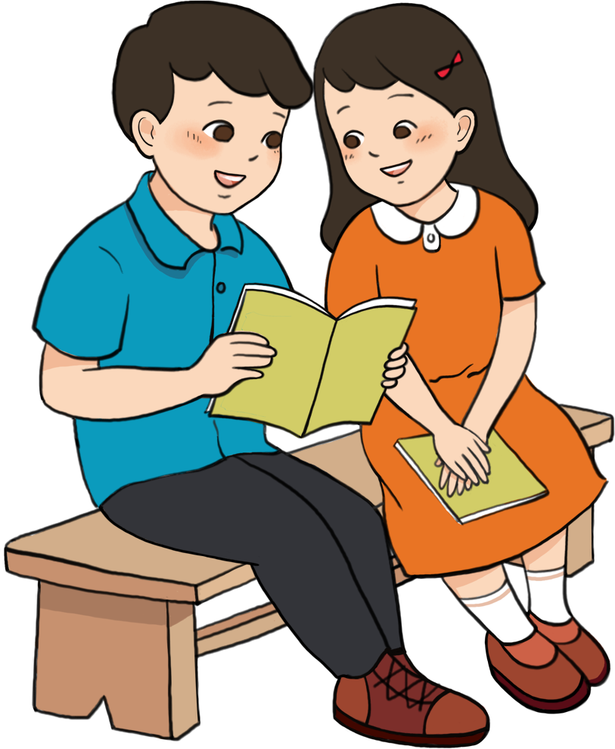
Em đọc
Ngồi thẳng lưng, mắt cách sách khoảng 25 - 30 cm

Slide 15
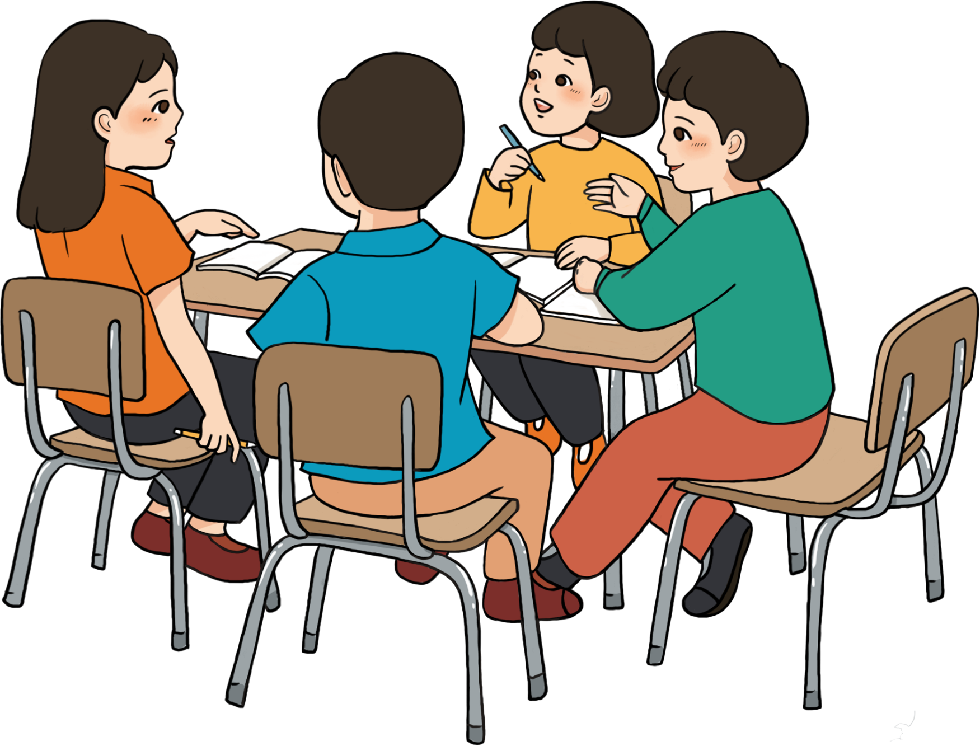
Em làm việc nhóm

Slide 16

Em nói

Slide 17
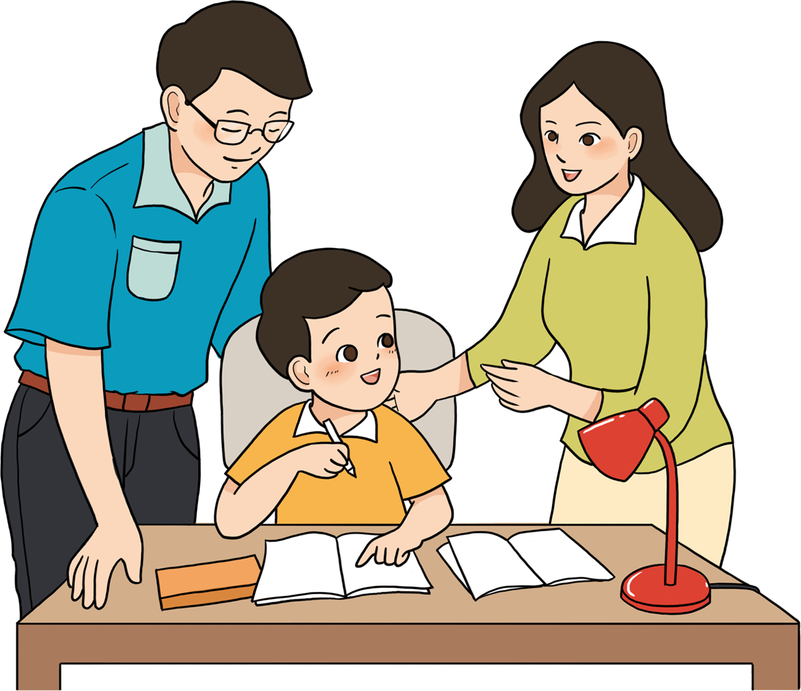
Em học ở nhà

Slide 18
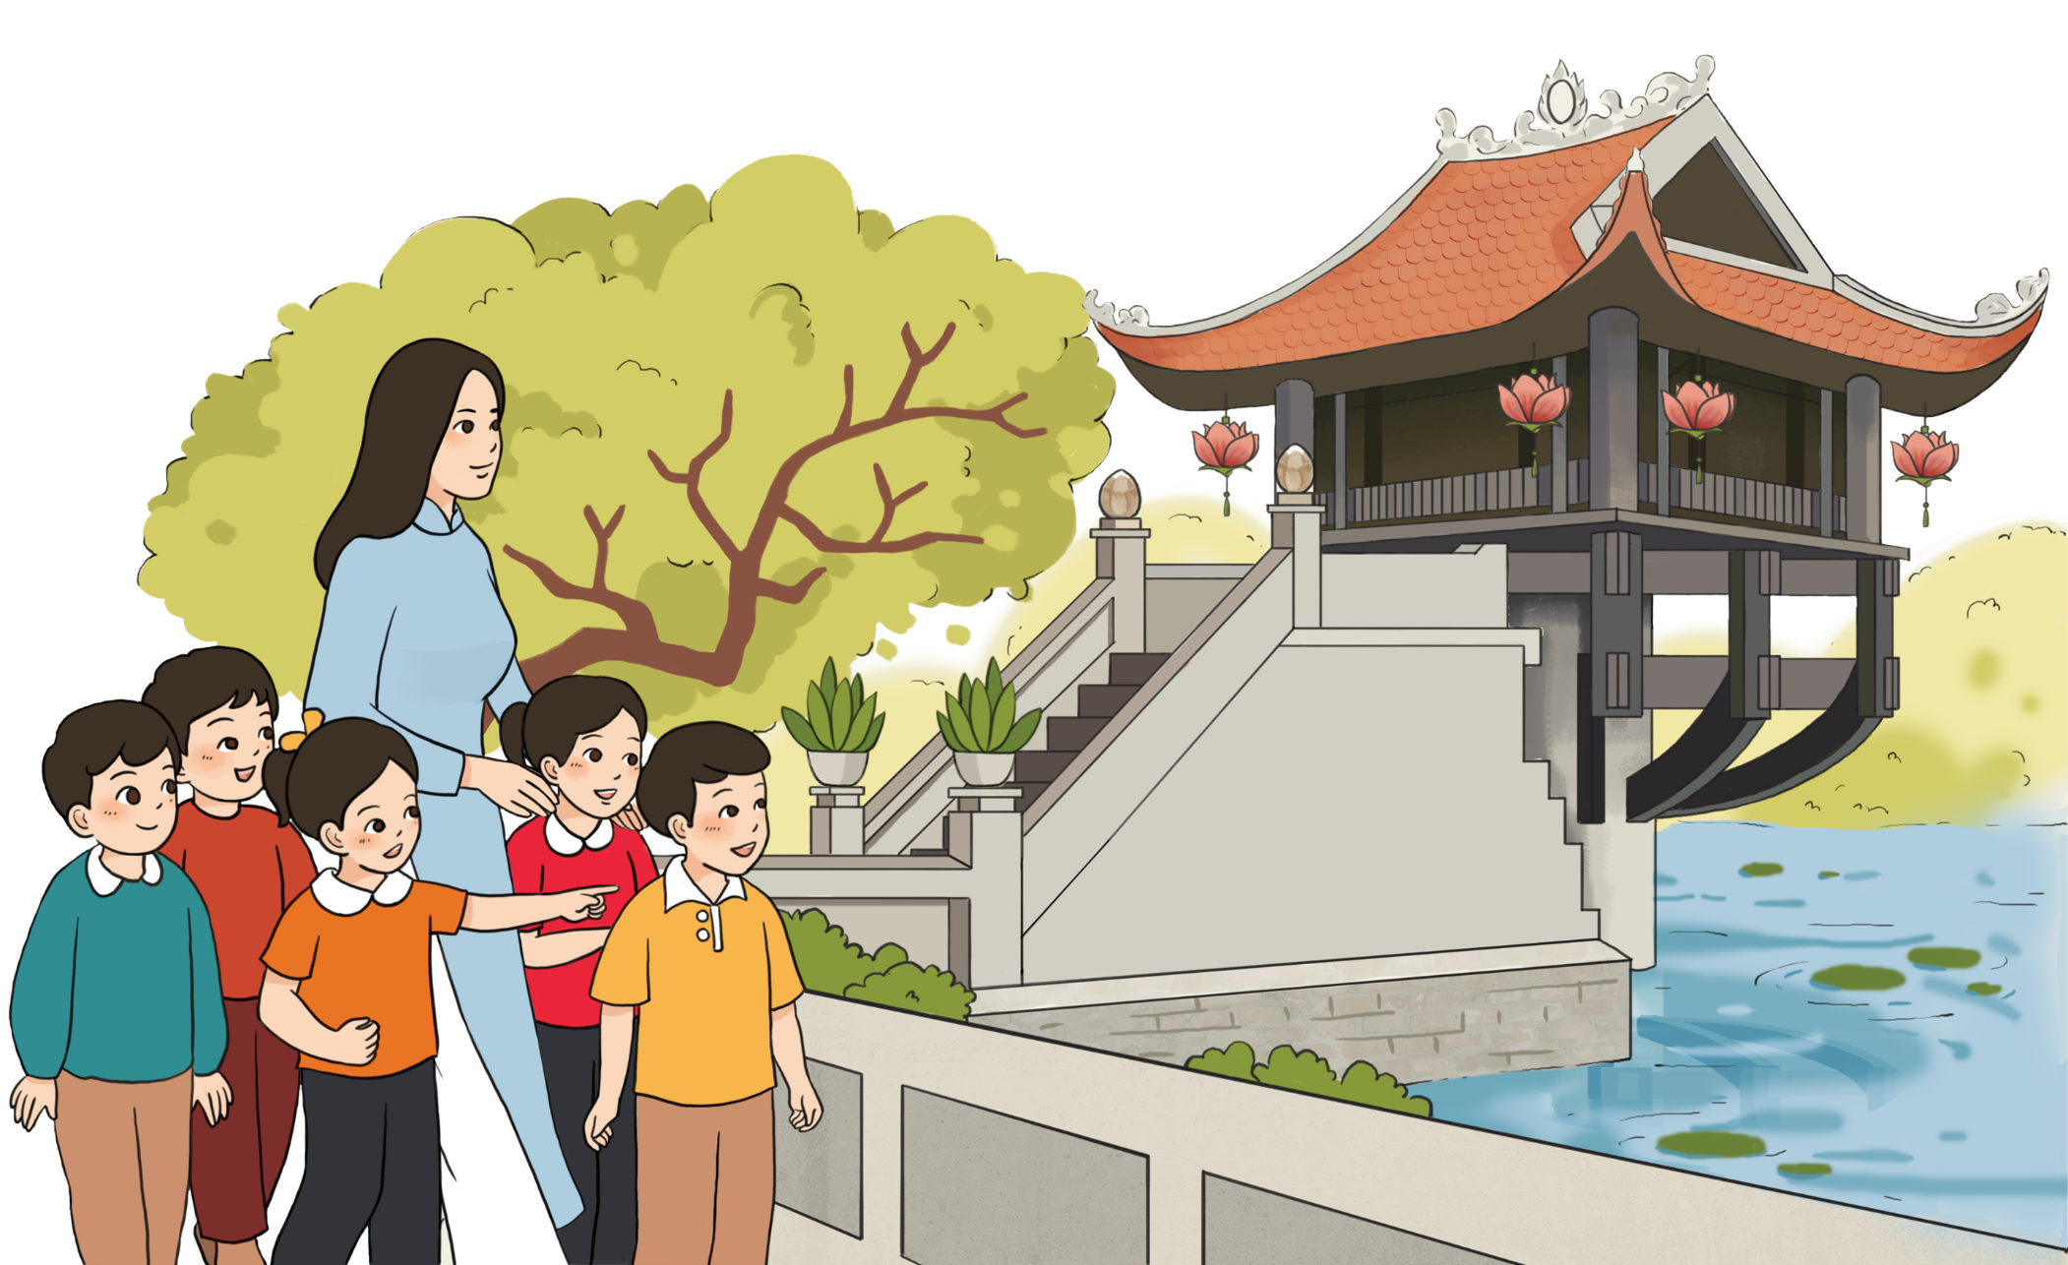
Em trải nghiệm

Slide 19


Đồ dùng học tập của em

Slide 20

THƯ GIÃN

Slide 21
TIẾT 4
Giới thiệu: Các nét cơ bản
Học bài hát: Chúng em là học sinh lớp 1

Slide 22

CÁC NÉT
CƠ BẢN

Slide 23
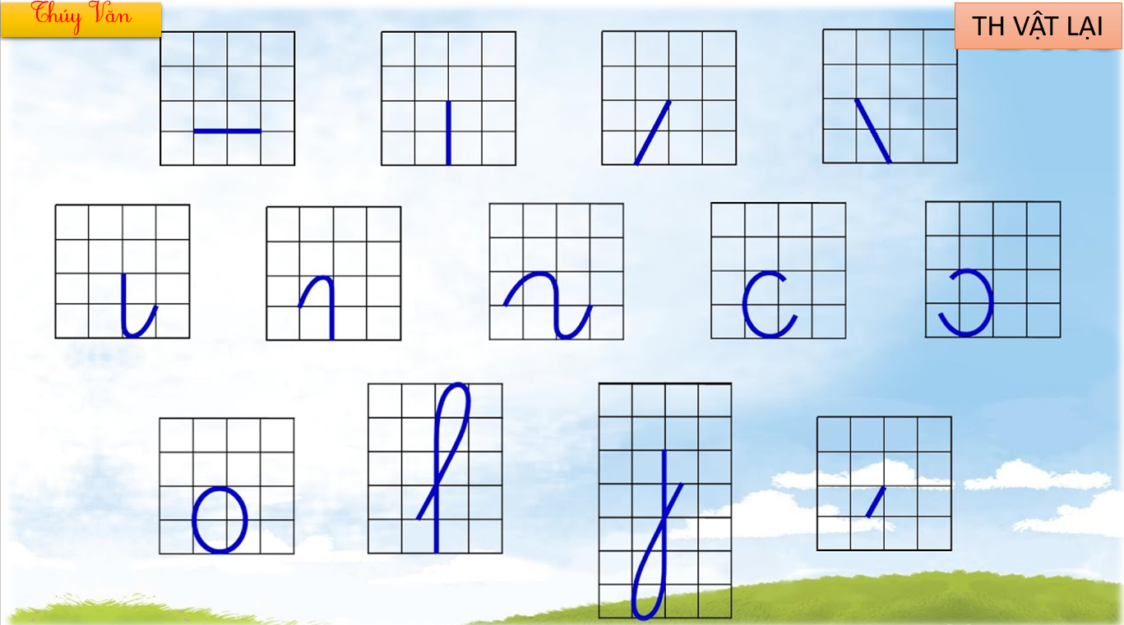

Slide 24
Học bài hát
“Chúng em
là học sinh
lớp 1”

Slide 25
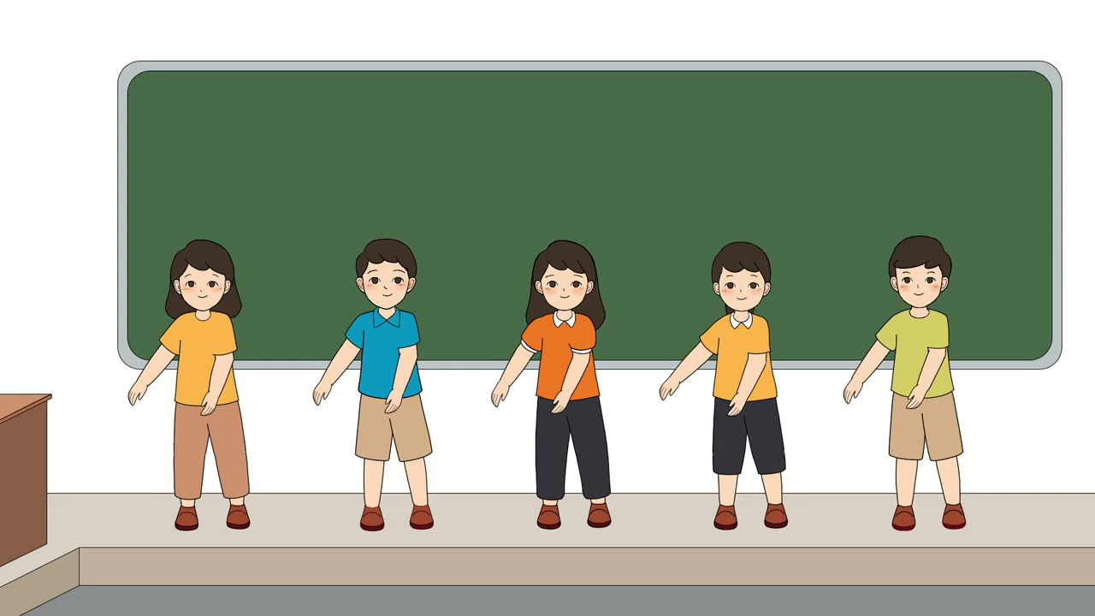

Slide 26

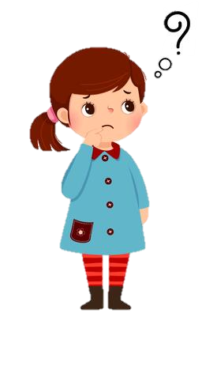

TRÒ CHƠI
AI NHANH
AI ĐÚNG?

Slide 27




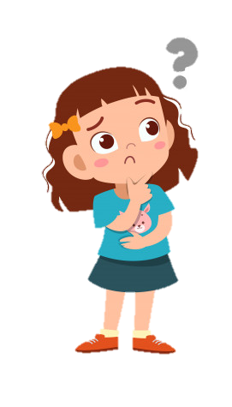


  Cái gì tích tắc ngày đêm,
Nhắc em đi ngủ, nhắc em học bài
Một anh chậm bước khoan thai,
Một anh chạy những bước dài thật nhanh?
(Là cái gì?)
A. Đồng hồ
B. Cái trống
C. Thước kẻ

Slide 28


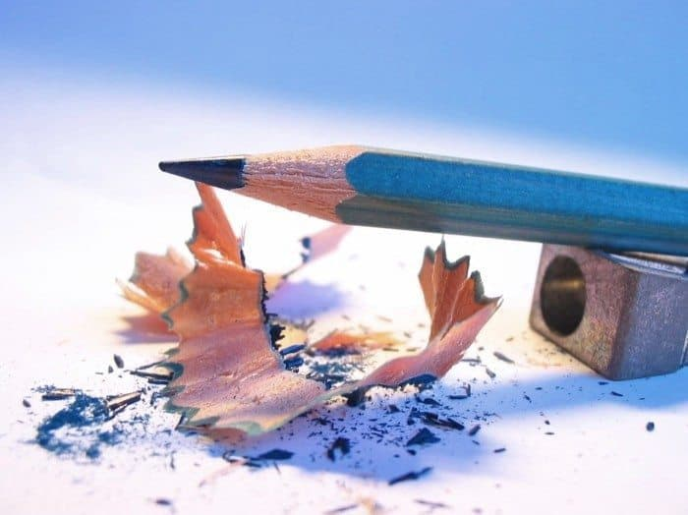
Ruột dài từ mũi đến chân
Mũi mòn ruột cũng dần dần mòn theo.
(Là cái gì?)
A. Bút máy
B. Lọ mực
C. Bút chì

Slide 29


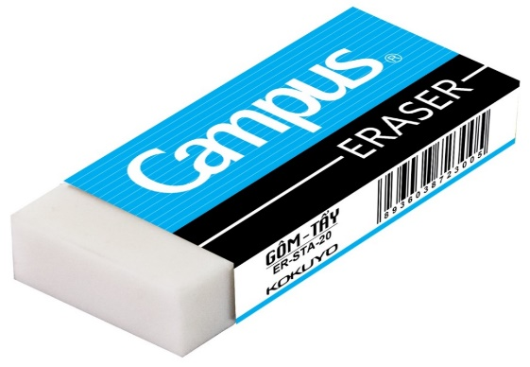
Nhỏ như cái kẹo
Dẻo như bánh giầy
Học trò lâu nay
Vẫn dùng đến nó.
(Là cái gì?)
A. Viên phấn
B. Cục tẩy
C. Gọt bút chì

Slide 30


Đồng hồ
Bút chì
Cục tẩy

Slide 31


Tạm biệt và hẹn gặp lại!

